Slide 1
Robust Adaptive Photon Tracing using Photon Path Visibility Hachisuka et al., 2011, ACM.

Slide 2
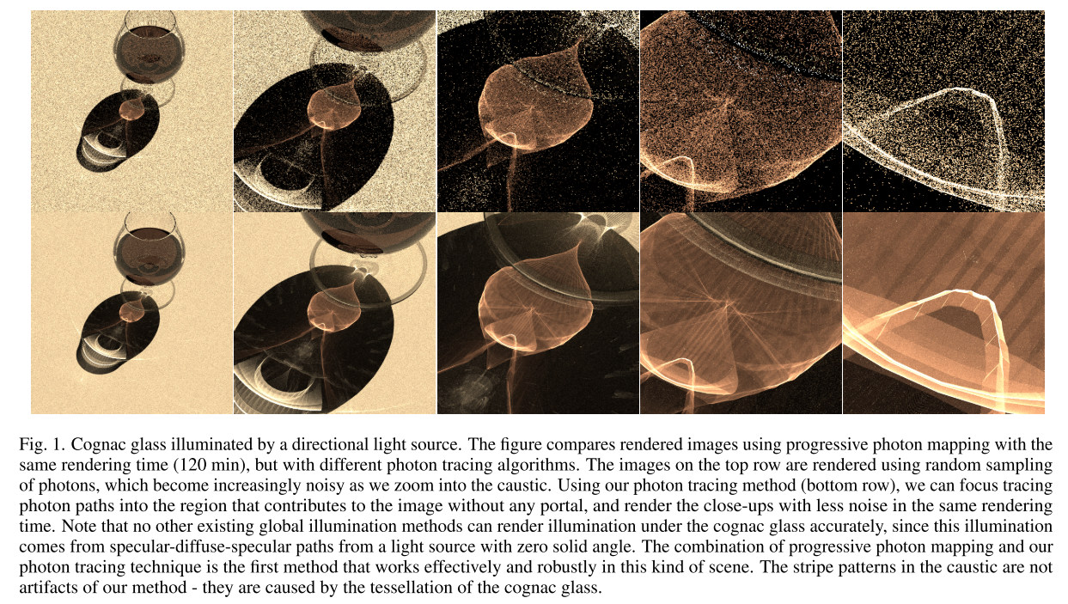
Robust Adaptive Photon Tracing using Photon Path Visibility

Slide 3
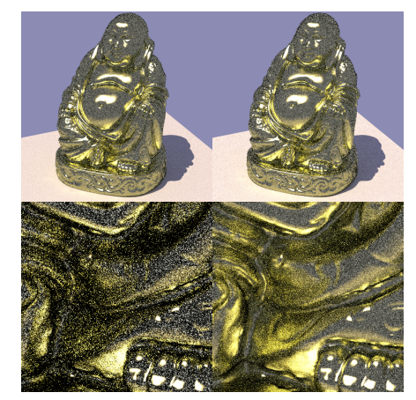
Robust Adaptive Photon Tracing using Photon Path Visibility
分野・概要
適応的 Photon Mapping
コントリビューション
Visibility Functionによる重要度サンプル
従来のアプローチとその問題点
MCレイトレ
窓から太陽光が入る部屋の表現が難
理由：外部シーンのジオメトリが大きいと窓から入る光のパスを効率的に計算できない
Metropolis Light Transport
specular-diffuse-specular経路に弱い
Progressive Photon Mapping
ライトを受ける表面がごく一部しか見えない場合に非効率[Hachisuka et al. 2008]
MCMCサンプリングPhoton Mapping
レイトレを用いるためspecular-diffuse-specular経路に弱い[Fan et al. 2005]
アプローチ
Photon Pathの可視性を0/1で関数にして重要度関数として用いる
適応的MCMC、レプリカ交換
結果
調整が必要なパラメータを持たず、ロバスト
制限と今後の課題
光沢の変動に弱い
適応がグローバル
局所にやれば収束
速度改善？
局所だと次元の呪い

Slide 4
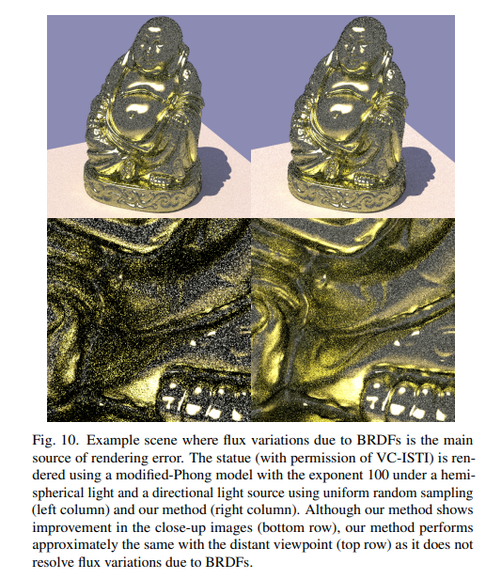
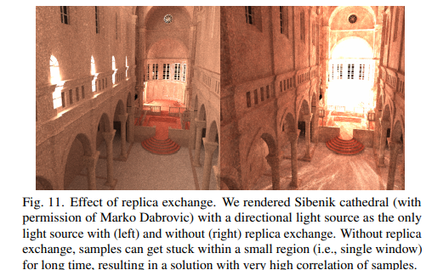
Robust Adaptive Photon Tracing using Photon Path Visibility

Slide 5
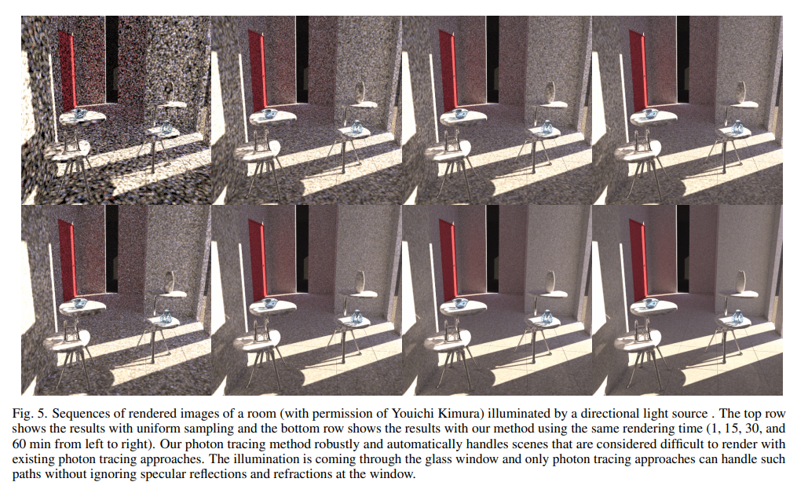
Robust Adaptive Photon Tracing using Photon Path Visibility
窓からの光のspecular reflections と refractions
uniform sampling
ours

Slide 6
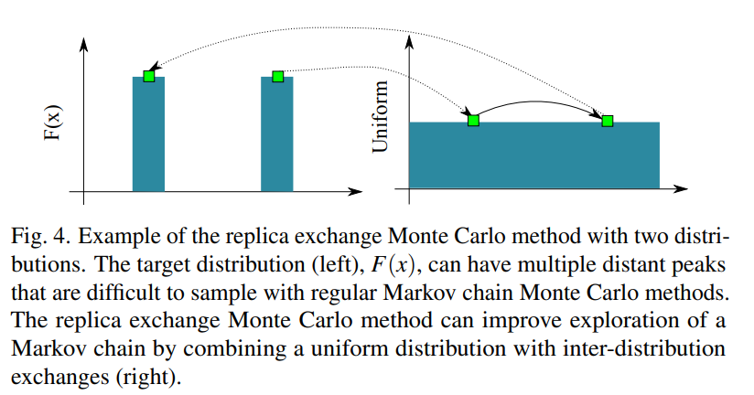
Robust Adaptive Photon Tracing using Photon Path Visibility
レプリカ交換

Slide 7
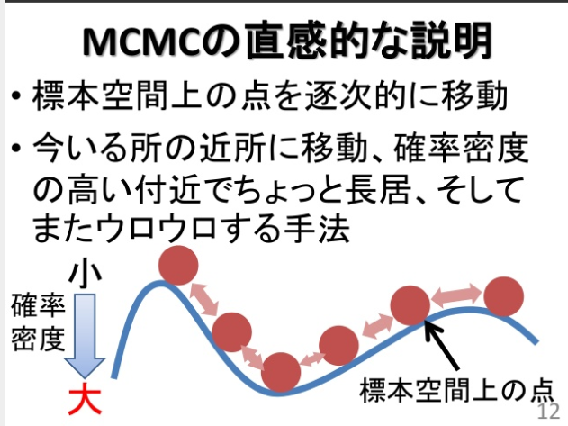
Robust Adaptive Photon Tracing using Photon Path Visibility
レプリカ交換
https://www.slideshare.net/teramonagi/tokyo-scipy5-20130126

Slide 8
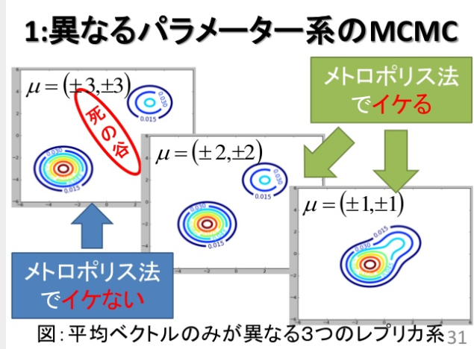
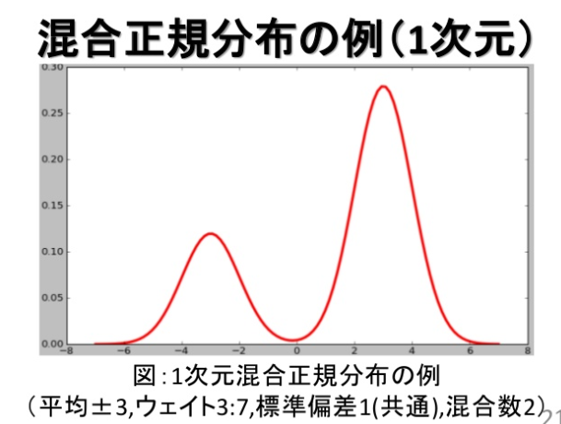
Robust Adaptive Photon Tracing using Photon Path Visibility
https://www.slideshare.net/teramonagi/tokyo-scipy5-20130126

Slide 9
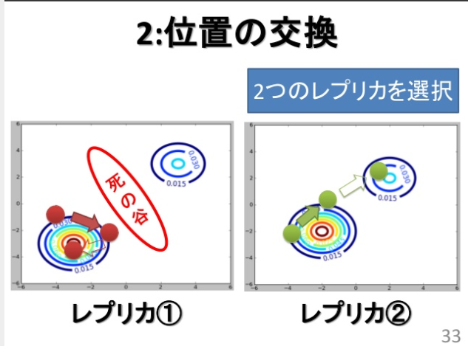
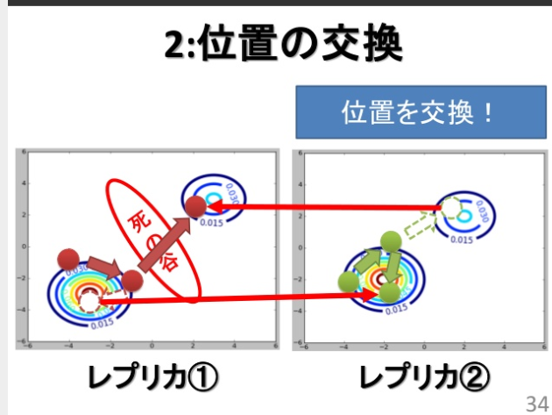
Robust Adaptive Photon Tracing using Photon Path Visibility
レプリカ交換
https://www.slideshare.net/teramonagi/tokyo-scipy5-20130126

Slide 10
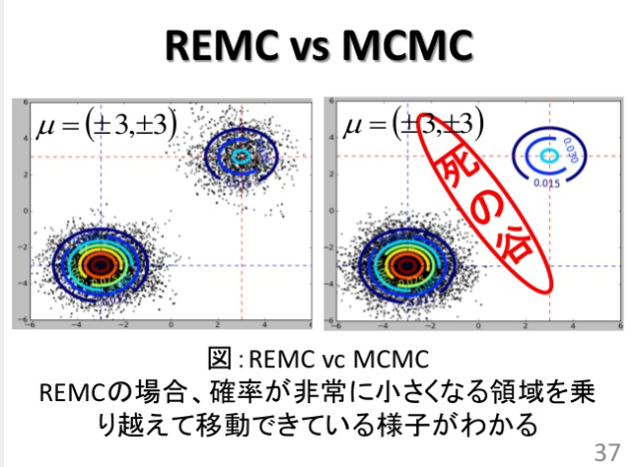
Robust Adaptive Photon Tracing using Photon Path Visibility
レプリカ交換
https://www.slideshare.net/teramonagi/tokyo-scipy5-20130126

Slide 11
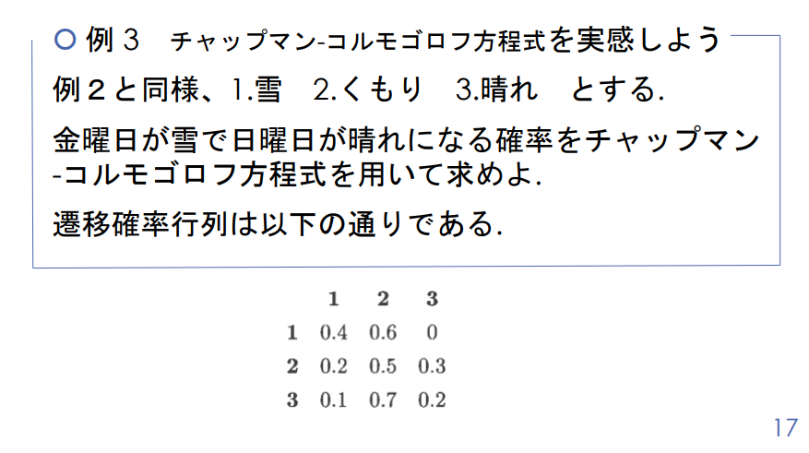
Robust Adaptive Photon Tracing using Photon Path Visibility
レプリカ交換
http://bin.t.u-tokyo.ac.jp/startup16/file/2-2.pdf

Slide 12
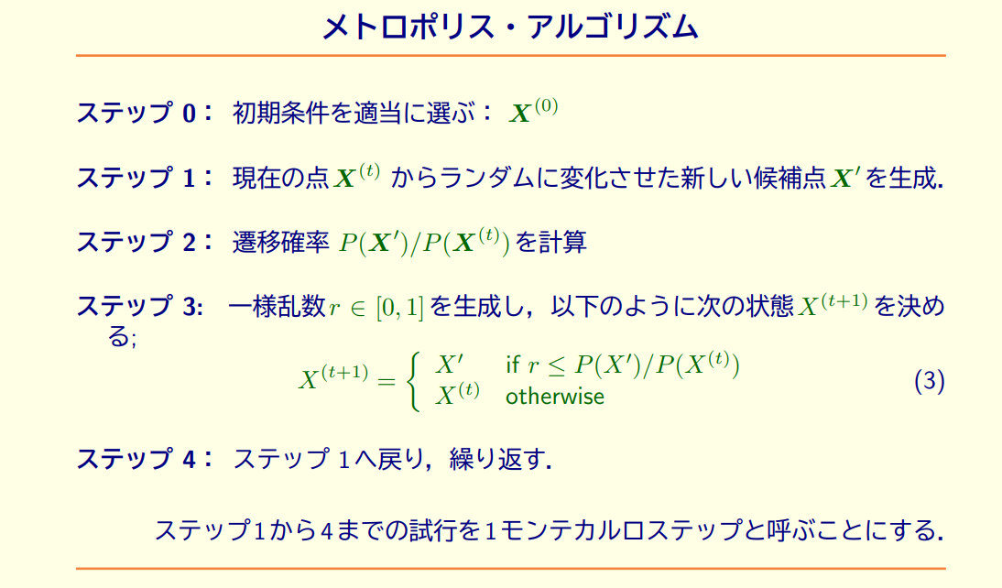
Robust Adaptive Photon Tracing using Photon Path Visibility
レプリカ交換
https://www.smapip.is.tohoku.ac.jp/~smapip/2003/tutorial/presentation/koji-hukushima.pdf

